Slide 1







Herramientas de Desarrollo Web
APLICACIÓN WEB
ECOSÓLIDO
DOCENTE: MAGISTER MIGUEL JAEGER RODRIGUEZ LAZO
INTEGRANTES:
  PEREZ CAJAHUARINGA, EDUARD CAMILO (40%)
  ROMAN AGUILAR, ITZAIR NADIR (100%)
  GONZALO LEON, PAOLO ALESSANDRO (40%)
  QUISPE DE LA CRUZ, DANIEL OMAR (40%)

Slide 2
1.- CONTEXTO
Contexto institucional
D. Leg. 1278
Ley de Gestión Integral de Residuos Sólidos: las municipalidades gestionan los residuos de su distrito.
EcoSolido está pensado para todas las municipalidades del Perú, que son las encargadas de atender los puntos de acumulación de residuos en la vía pública.
NTP 900.058:2019
Código de colores para separar residuos, usado en la educación ambiental de la plataforma.
Los vecinos detectan el problema primero, pero no tienen un canal formal para reportarlo ni saber si alguien lo atendió.
Actores
Ciudadano que reporta, administrador municipal que gestiona y cuadrillas que atienden en campo.
Notes:
Explicar a quién sirve el sistema: la municipalidad, los vecinos y las cuadrillas de limpieza.
2

Slide 3

2.- PROBLEMÁTICA
De reportes sueltos a un ciclo trazable
PROBLEMÁTICA ACTUAL
SOLUCIÓN PROPUESTA
Reportes por llamada o WhatsApp, sin registro formal
Reporte web con foto, mapa y descripción por IA
El vecino no sabe si su reporte fue atendido
Seguimiento en línea: Pendiente, En proceso, Resuelto
Sin control de qué cuadrilla atiende ni de su carga
Asignación por zona, con máximo 3 incidencias en curso
No hay prueba de que el punto quedó limpio
Foto de evidencia obligatoria e historial con hora
Notes:
Cada problema de la izquierda tiene una función concreta del sistema a la derecha.
3

Slide 4
OBJETIVOS ESPECÍFICOS
3.- OBJETIVOS
1
Analizar cómo se reportan y atienden hoy los puntos de basura para definir los requerimientos del sistema
2
Implementar el reporte y la atención de incidencias con interfaces para el ciudadano y el administrador.
OBJETIVO
GENERAL
Desarrollar un sistema web de gestión de residuos sólidos, que centralice el reporte y la atención de incidencias, integrando la participación ciudadana, la educación ambiental y la gestión municipal para mejorar la toma de decisiones.
Diseñar una arquitectura modular por capas que facilite el mantenimiento y la escalabilidad del backend.
3
4
Desarrollar endpoints REST seguros con JWT, validaciones y respuestas HTTPS adecuadas.
Integrar el frontend con el backend y desplegarlos en la nube para facilitar su acceso.
5
Notes:
Los objetivos vienen después del problema y son medibles: 9 requerimientos, 3 módulos, 4 flujos probados y 3 servicios en la nube. Cada conclusión responde a uno de ellos.
5

Slide 5







STACK TECNOLOGICO A USAR
Conjunto de librerías de JavaScript que ayudará al desarrollo FrontEnd de la aplicación
Lógica del backend
Interfaz web
Estilos modernos
Descripcion de fotos y obtener recomendaciones
Almacenamiento de fotos
Base de datos

Slide 6
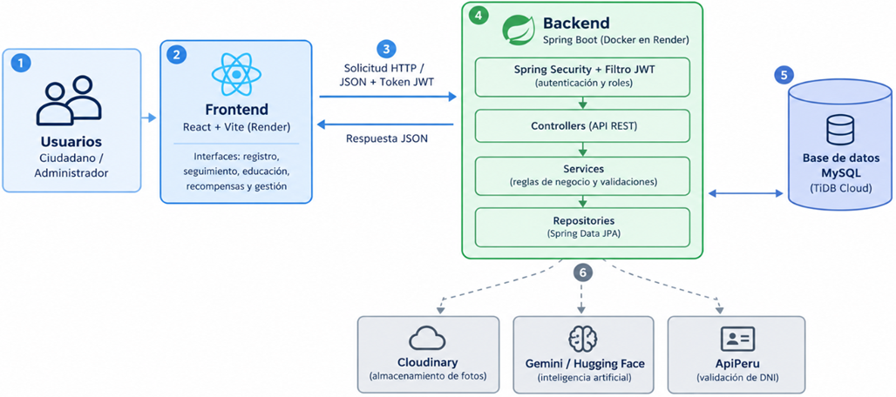
4.-Arquitectura del Sistema
Notes:
Los requerimientos están ordenados por prioridad. Los de prioridad alta forman el flujo principal: registrarse, reportar, asignar y resolver.
6

Slide 7
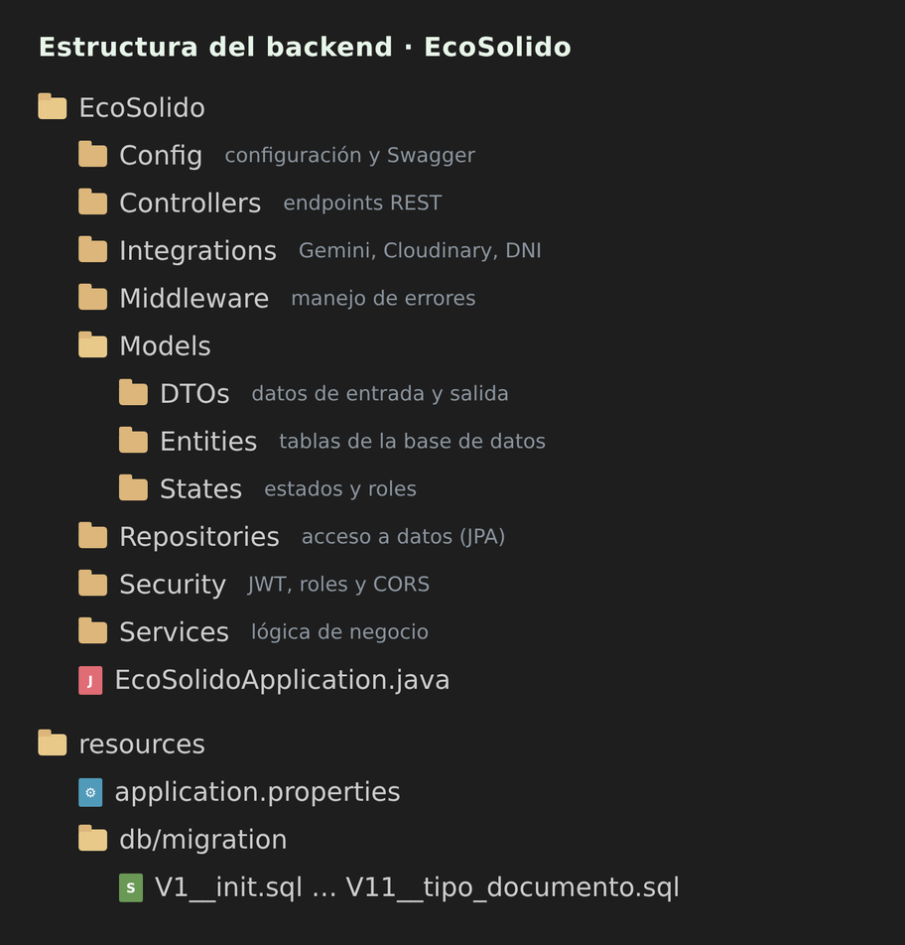
Estructura del Proyecto
  Config/: configuración general y documentación de la API (Swagger).
  Security/: inicio de sesión con JWT, control de roles y CORS.
  Controllers/: endpoints REST de usuarios, incidencias, cuadrillas, insignias y recomendaciones.
  Services/: lógica de negocio: registro, asignación de cuadrillas, puntos y reportes.
  Repositories/: acceso a la base de datos con JPA.
  Models/: entidades, DTOs y estados de las incidencias.
  Integrations/: conexión con Gemini (IA), Cloudinary (fotos) y la API de DNI.
  Middleware/: manejo centralizado de errores y respuestas HTTP.
  db/migration/: migraciones Flyway que crean y actualizan la base de datos.
Notes:
Los requerimientos están ordenados por prioridad. Los de prioridad alta forman el flujo principal: registrarse, reportar, asignar y resolver.
6

Slide 8

Base de Datos
EcoSolido usa PostgreSQL como sistema gestor de base de datos relacional, alojado en la plataforma Supabase. Estas tecnologías permiten almacenar la información de forma estructurada, relacionar entidades y ejecutar operaciones de consulta, inserción, actualización y eliminación.
Principales ventajas:
  Almacenamiento centralizado de la información en la nube.
  Soporte para relaciones entre tablas.
  Integridad mediante claves primarias y foráneas.
  Manejo de transacciones.
  Cambios visibles en tiempo real (Realtime).
  Versionado del esquema con migraciones Flyway (V1 a V11).
  Acceso desde el backend mediante Spring Data JPA (Hibernate)
Notes:
Los requerimientos están ordenados por prioridad. Los de prioridad alta forman el flujo principal: registrarse, reportar, asignar y resolver.
6

Slide 9
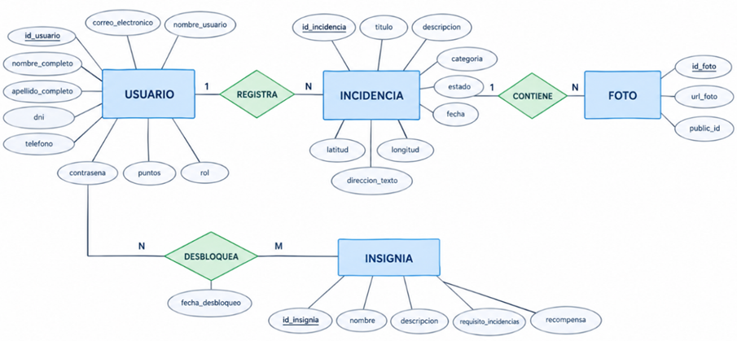
DIAGRAMA ENTIDAD-RELACIÓN:

Slide 10
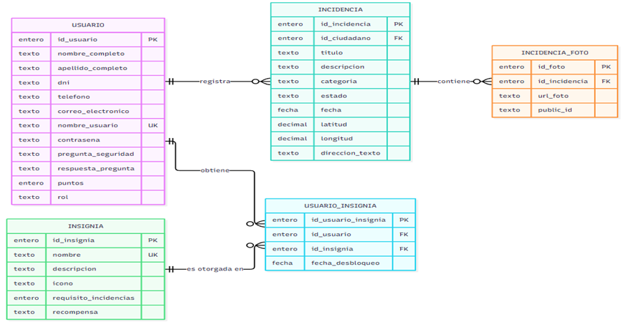
MODELO LÓGICO
Recursos limitados

Slide 11
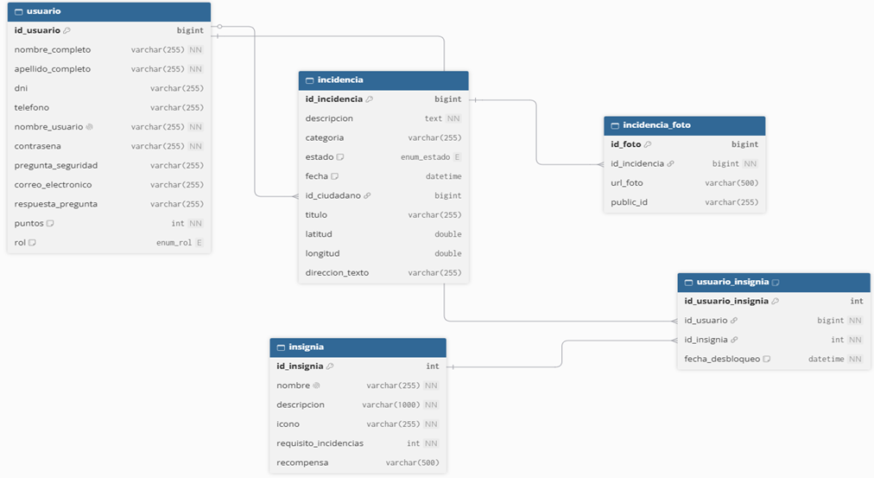
MODELO FÍSICO
Recursos limitados

Slide 12
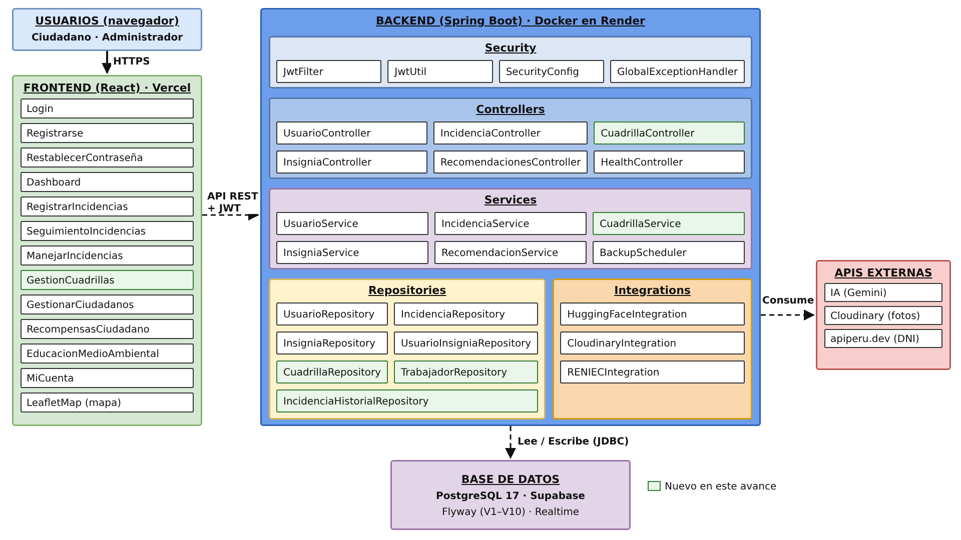
6.- ARQUITECTURA DEL BACKEND
Servidor API REST modular y escalable
Notes:
El frontend en Vercel llama a la API por HTTPS con un token JWT. La API en Render valida el token, pasa por controladores, servicios y repositorios, y guarda en PostgreSQL de Supabase. Para fotos, IA y validación de DNI usa servicios externos.
7

Slide 13
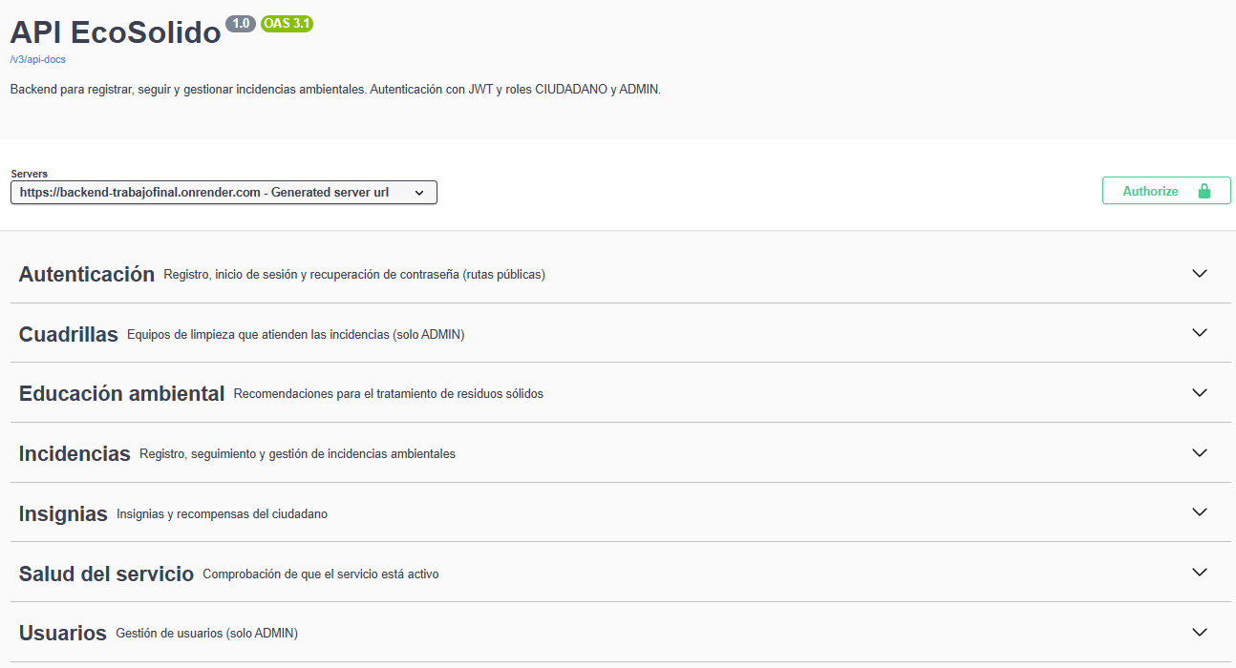
DISEÑO DE LA API REST
El backend usa Spring Boot para exponer recursos mediante endpoints HTTP, lo que permite que el frontend interactúe con las funcionalidades del sistema.
Operaciones principales:
  GET: consultar información
  POST: registrar nuevos recursos
  PUT: actualizar registros existentes
  PATCH: cambiar el estado o asignar una cuadrilla
  DELETE: eliminar registros
La API usa DTOs con validaciones (Jakarta Validation) para definir los datos de entrada y salida. Devuelve respuestas en JSON que el frontend procesa, y protege las rutas con tokens JWT.
Notes:
Los requerimientos están ordenados por prioridad. Los de prioridad alta forman el flujo principal: registrarse, reportar, asignar y resolver.
6

Slide 14
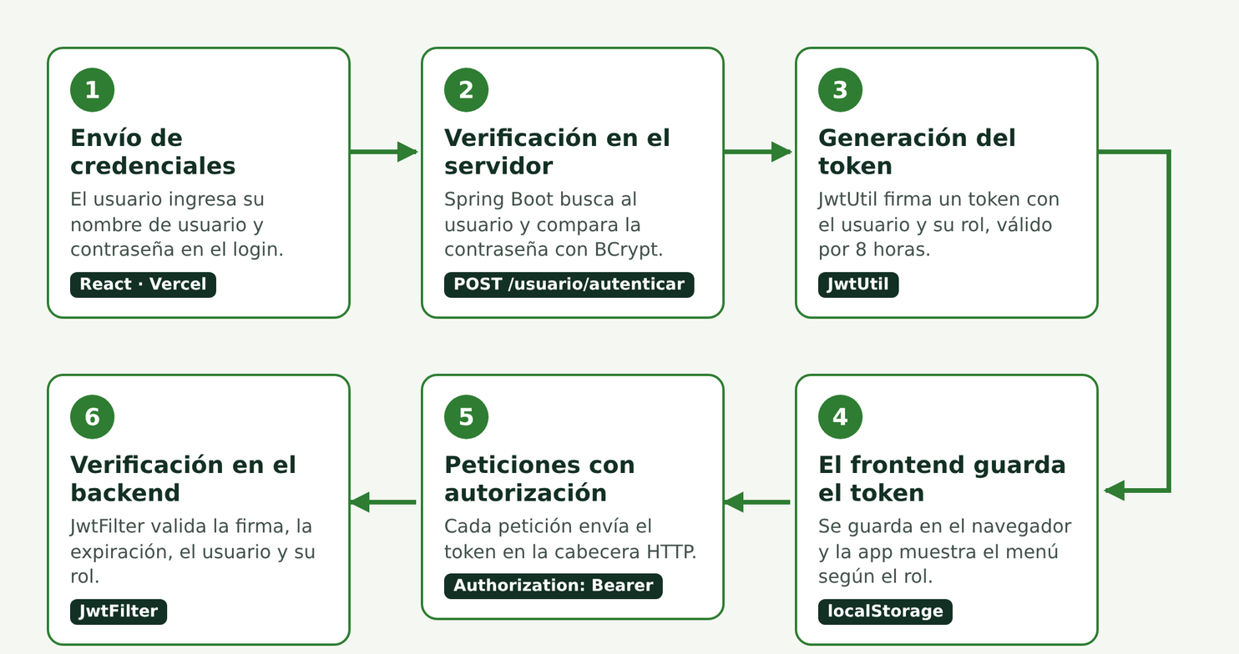
FUNCIONAMIENTO DE JWT
JSON Web Token es un mecanismo que permite transmitir información de autenticación mediante un token firmado digitalmente.
Proceso de autenticación:
  El usuario ingresa su nombre de usuario y contraseña.
  Spring Boot verifica las credenciales en la base de datos, comparando la contraseña cifrada con BCrypt.
  Si son correctas, genera un token JWT con el usuario y su rol, válido por 8 horas.
  El frontend recibe el token y lo guarda en el navegador.
  El cliente envía el token mediante la cabecera Authorization: Bearer.
  El backend (JwtFilter) verifica la firma, la expiración, la identidad y el rol del usuario.
Notes:
Los requerimientos están ordenados por prioridad. Los de prioridad alta forman el flujo principal: registrarse, reportar, asignar y resolver.
6

Slide 15
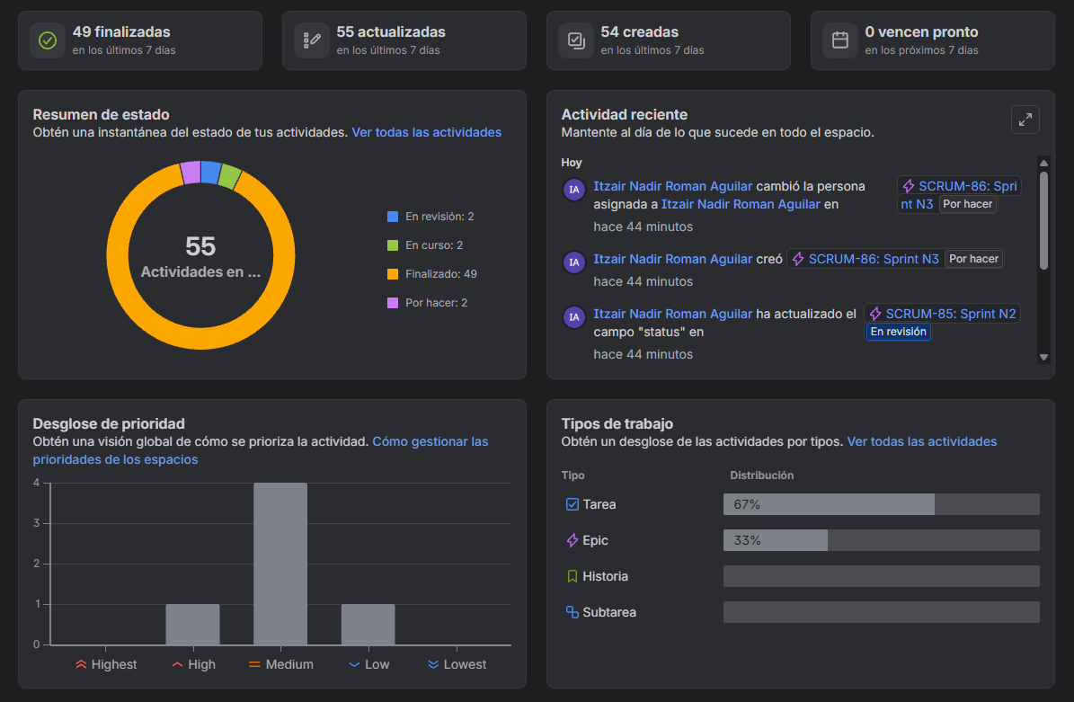
GESTI0N DE TAREAS CON JIRA
Notes:
Los requerimientos están ordenados por prioridad. Los de prioridad alta forman el flujo principal: registrarse, reportar, asignar y resolver.
6

Slide 16
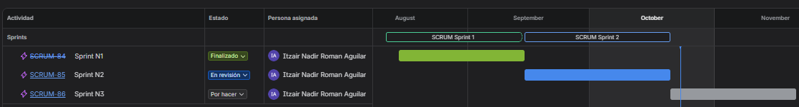
CRONOGRAMA DE ASIGNACIONES CON JIRA
Notes:
Los requerimientos están ordenados por prioridad. Los de prioridad alta forman el flujo principal: registrarse, reportar, asignar y resolver.
6

Slide 17

DESPLIEGUE
La arquitectura de despliegue contempla la publicación de los componentes del sistema en la nube para permitir su acceso desde Internet.
Servicios involucrados:
Vercel: alojamiento del frontend en React.
Render: alojamiento del backend en Spring Boot, en un contenedor Docker.
Supabase: alojamiento de la base de datos PostgreSQL.
Cloudinary: almacenamiento de las fotos de incidencias y evidencias.
Notes:
Los requerimientos están ordenados por prioridad. Los de prioridad alta forman el flujo principal: registrarse, reportar, asignar y resolver.
6

Slide 18
13.-CONCLUSIONES
Respuesta a los objetivos específicos
OBJETIVO 1
OBJETIVO 2
El análisis de cómo se reportan y atienden hoy los puntos de basura permitió definir 9 requerimientos funcionales priorizados para el ciudadano y el administrador.
Se implementó el ciclo completo de la incidencia: reporte con foto y mapa, asignación a una cuadrilla de la zona y cierre con foto de evidencia.
OBJETIVO 3
OBJETIVO 4
La arquitectura modular por capas separó controladores, servicios y repositorios, lo que facilita el mantenimiento y el crecimiento del backend.
Los endpoints REST quedaron protegidos con JWT, validan los datos y responden con los códigos HTTPS adecuados, documentados en Swagger.
OBJETIVO 5
La integración del frontend con el backend y su despliegue en Vercel, Render y Supabase dieron acceso público al sistema en la nube.
Notes:
Cada conclusión responde directamente a un objetivo específico de la diapositiva 5.
15

